Slide 1


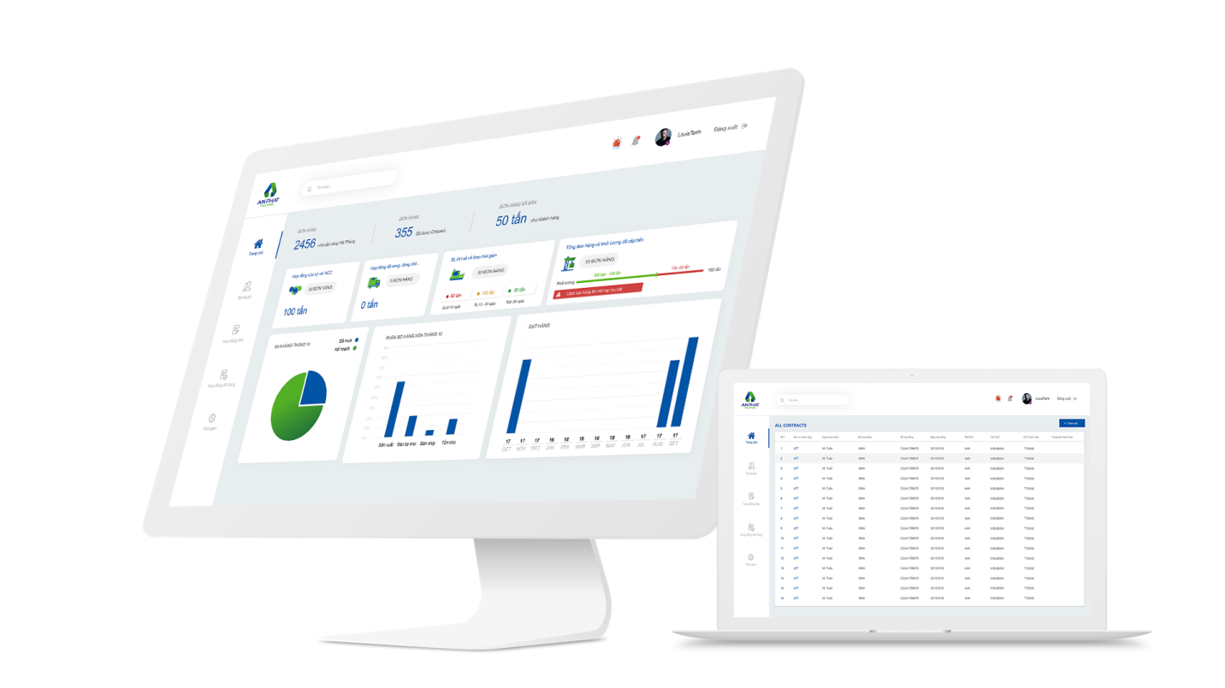
HỆ THỐNG PHẦN MỀM QUẢN LÝ
AN THÀNH BICSOL
Người trình bày
Nguyễn Như Hùng
Hà Nội , Tháng 10/2018

Slide 2
Nội dung
Phần I: Bài toán quản lý
Phần II: Yêu cầu tin học hóa
Phần mềm hiện tại
Phát biểu bài toán tổng thể
Kế hoạch triển khai
Kiến nghị, đề xuất

Slide 3
PHẦN I: BÀI TOÀN QUẢN LÝ
Notes:
Phân tích mô hình:
Hệ thống thiết kế theo hướng module hóa, dễ dàng mở rộng
Hệ thống BackOffice và FrontOffice hoạt động độc lập, có thể hoạt động bình thường trong khi có một hệ thống bị sự cố
Middle-wave áp dụng công nghệ đã triển khai cho HNX, có khả năng chịu tải cao (30K message/1 giây và 30 triệu message/ 1 phiên giao dịch), có cơ chế fail-over, sequence ở các đầu kết nối
Khả năng tích hợp với hệ thống khác dễ dang, ví dụ: Bloomberg, HSX đổi core. Navisoft từng có kinh nghiệm kết nối với Bloomberg tại HNX (hệ thống cung cấp thông tin)

Slide 4
PHẦN I: BÀI TOÀN QUẢN LÝ
Số hóa tối đa các khâu trong chuỗi hoạt động của An Thành Bicsol
Tối ưu hóa thời gian, chi phí mua/nhập hàng thông qua quản lỹ chuỗi hoạt động thời gian thực
Quản lý và theo dõi đầy đủ tiến trình từ mua hàng đến giao hàng tại kho khách hàng
Bán hàng ngay sau khi đặt hàng
Quản lý hồ sơ khách hàng, hợp đồng. Tương tác khách hàng bằng nhiều kênh
Tối ưu hóa tồn kho thông qua quản lý tồn kho tập đoàn
Quản lý giá vốn, giá bán và công nợ
Đánh giá hiệu quả nhân viên và bộ phận thuộc ATT
Bảo mật thông tin và dữ liệu
Áp dụng mã code (QR..) quản lý hồ sơ và vận chuyển hàng hóa
Phát triển một số tính năng ứng dụng trên App (quản lý, vận chuyển,…)

Slide 5
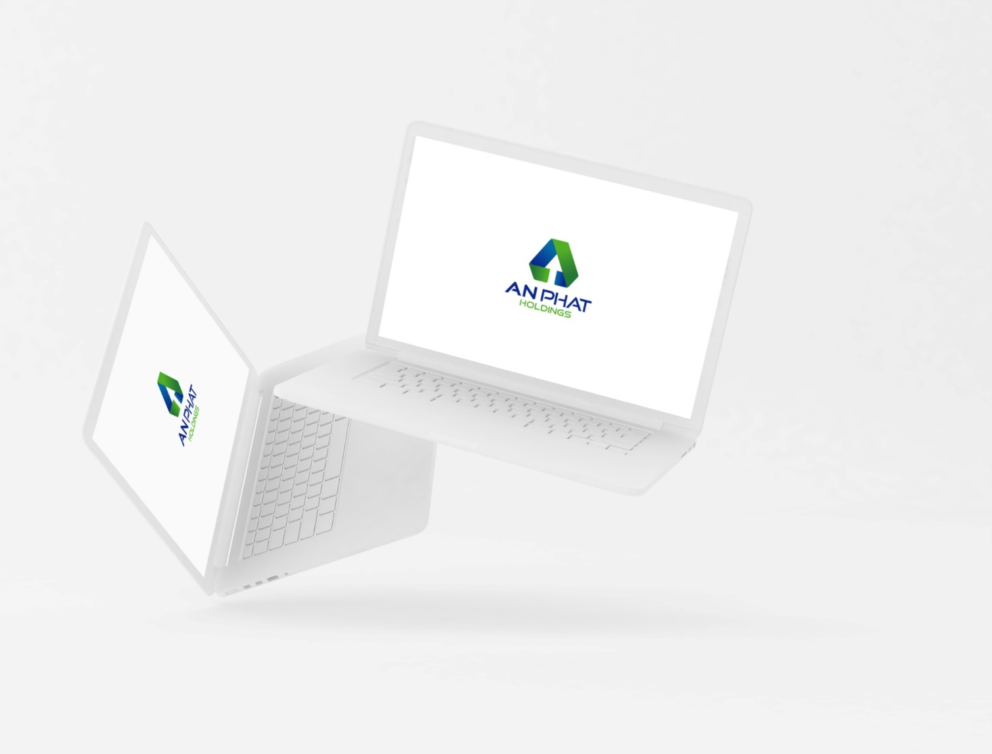
PHẦN II: YÊU CẦU TIN HỌC HÓA
Phần mềm hiện tại
Phát biểu bài toán tổng thể
Kế hoạch triển khai
Kiến nghị, đề xuất
Notes:
Sử dụng công nghệ đang được ứng dụng cho hệ thống giao dịch chứng khoán (Core) của HNX cho hệ thống eBroker+. Hầu hết các xử lý ngầm được viết bằng ngôn ngữ C++ (ngôn ngữ chạy ở tầng thấp nhất của máy chủ)
Các luồng xử lý giao dịch và tra cứu được tách biệt, giao dịch sử dụng DB chính, tra cứu và báo cáo sử dụng DB phụ, giúp hệ thống tối ưu hóa được tốc độ và giảm tải cho hệ thống DB
Hiện tại, Navisoft là một trong số ít đơn vị thuộc TOP ISV gồm:
Bảng giá trực tuyến tốc độ tốt nhất trên thị trường
Thường xuyên đua lệnh vào top 3 sàn HNX và top 10 sàn HSX

Slide 6
PHẦN MỀM ATT ONLINE HIỆN TẠI
ƯU ĐIỂM
Đáp ứng yêu cầu theo dõi đơn hàng từ khi đặt hàng đến lúc hàng hóa giải phóng khỏi cảng
Chức năng đơn giản, dễ sử dụng
NHƯỢC ĐIỂM
Các bước xử lý nghiệp vụ thực hiện bên ngoài là chính
Nhập liệu sau khi có hồ sơ
Chưa đầy đủ nghiệp vụ của ATT
Chức năng hỗ trợ quản lý, giám sát còn thiếu
Tương tác với hồ sơ khách hàng không có
Notes:
Hầu như các cấu phần trong hệ thống đều sử dụng cơ chế load-balance và fail-over ở các nút kết nối. Nếu một trong các nút chính bị down thì hệ thống sẽ tự động active nút backup thành nút chính.
Database sử dụng Oracle Clustering hoặc Dataguard đảm bảo DB luôn ở trạng thái hoạt động.
Hệ thống được thiết kế theo hướng modul hóa, vì vậy, nếu một trong các modul gặp sự cố sẽ ít ảnh hưởng đến modul khác.
Các chức năng quan trọng có cơ chế Phê duyệt, giúp tránh được các lỗi phát sinh do người dùng.

Slide 7
PHÁT BIỂU BÀI TOÁN TỔNG THỂ
YÊU CẦU CHUNG
Số hóa các khâu nghiệp vụ của ATT và các đầu mối liên quan trong tập đoàn
Xây dựng ứng dụng trên nền tảng Web và App
Theo dõi tình hình hoạt động kinh doanh thời gian thực
Xây dựng CSDL khách hàng và các kênh tương tác
Bảo mật thông tin kinh doanh và khách hàng
Quản lý, đánh giá hiệu quả chuỗi công việc và nhân viên
Báo cáo phân tích đa chiều, hỗ trợ quản lý điều hành
Notes:
Trong mô hình triển khai, các máy chủ được thiết kế theo mô hình ngang hàng với cơ chế cân bằng tải. Điều đó giúp dễ dàng thêm nhiều máy chủ nếu CTCK muốn mở rộng hệ thống với khối lượng cao hơn.
Với cấu trúc module, dễ dàng để tích hợp module mới hoặc nâng cấp một trong những module hiện tại mà không ảnh hưởng đến các module đang hoạt động.
Đã có sẵn các API quan trọng để tích hợp.

Slide 8
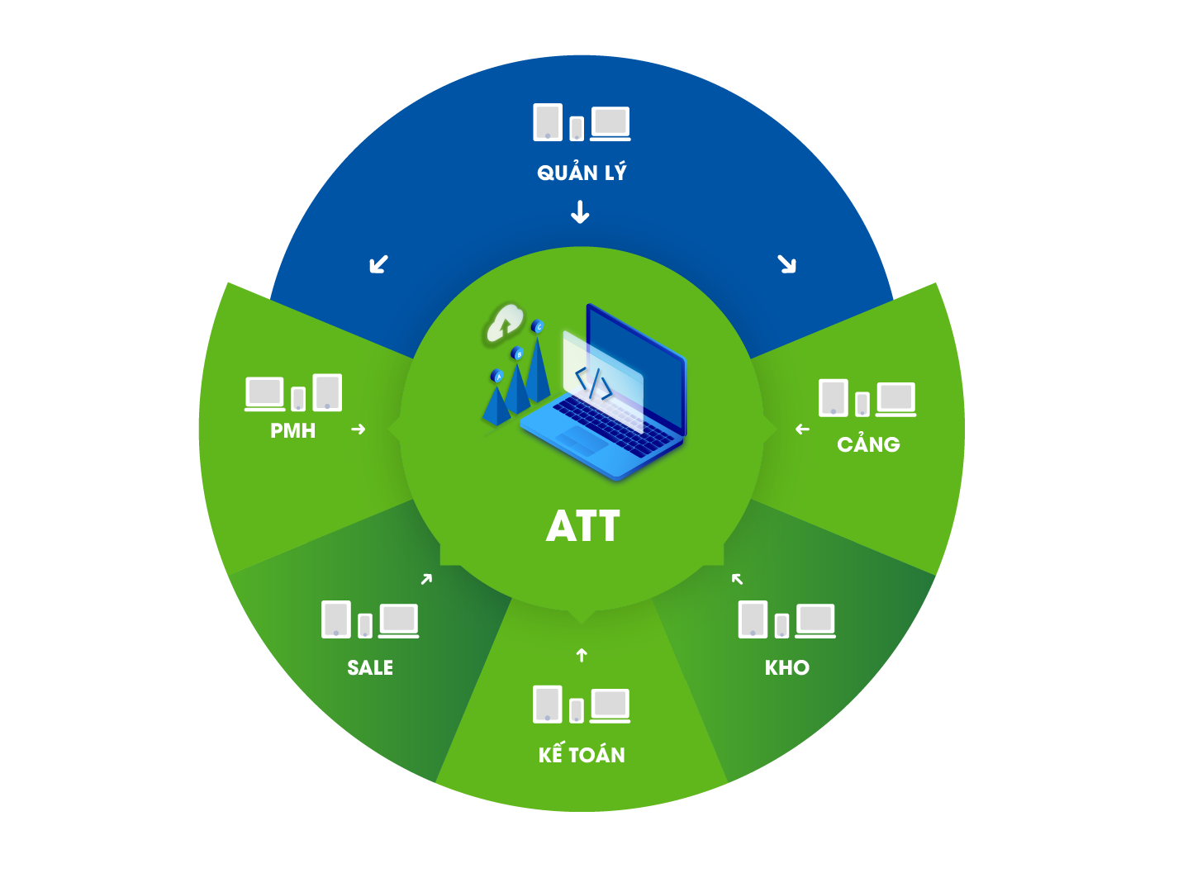
MÔ HÌNH CHỨC NĂNG
Notes:
Hệ thống tách biệt FrontEnd và BackEnd, cho phép cài đặt trên máy trạm theo đối tượng sử dụng.
Người dùng được phần quyền theo dữ liệu.
Hệ thống báo cáo cũng được phân quyền theo từng người dùng. Ví dụ: quyền truy cập báo cáo, quyền in, quyền kết xuất.
Hệ thống OnlineTrading cho phép xác thực 2 yếu tố (đăng nhập và giao dịch), mật khẩu áp dụng chuẩn bảo mật MD5.
Các message trao đổi được nén và mã hóa trên đường truyền.
Database sử dụng Oracle, một hệ quản trị CSDL có khả năng bảo mật cao đã được chứng nhận.

Slide 9
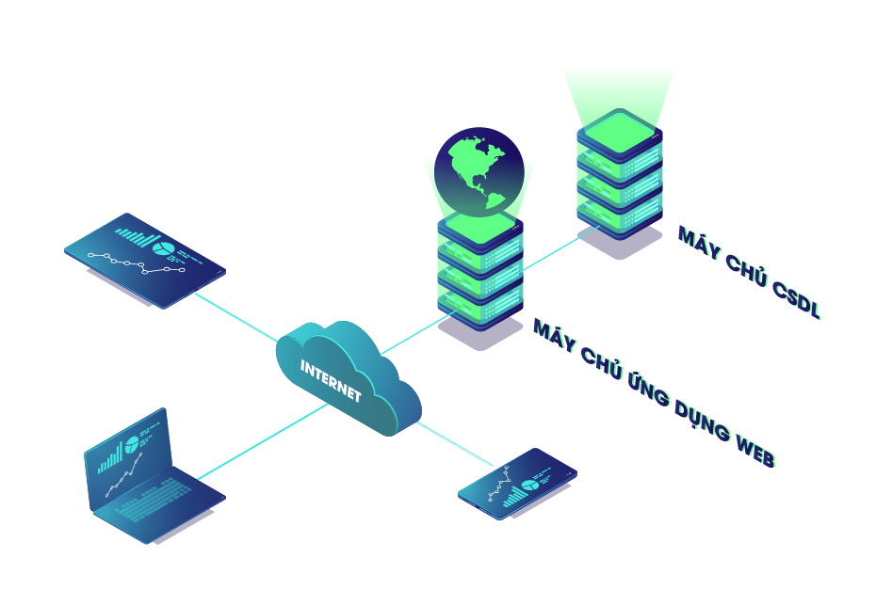
MÔ HÌNH TRIỂN KHAI
Hệ thống máy chủ riêng
Có thể thuê hosting
Sử dụng nền tảng Microsoft
Notes:
Hệ thống được cập nhật đầy đủ theo quy định hiện hành của các cơ quan điều hành.
Quản lý cán bộ môi giới theo mô hình hình cây.
Nghiệp vụ tín dụng đa dạng:
Bảo lãnh
Ứng trước tiền bán CK
Margin, ba bên
Quản lý hoạt động cho vay linh hoạt, hiệu quả: cho phép thiết lập các tham số tín dụng linh hoạt, quản lý nguồn vốn cho vay hiệu quả.
Loại hình lệnh đa dạng, đua lệnh, chẻ lệnh và lệnh điều kiện,…

Slide 10
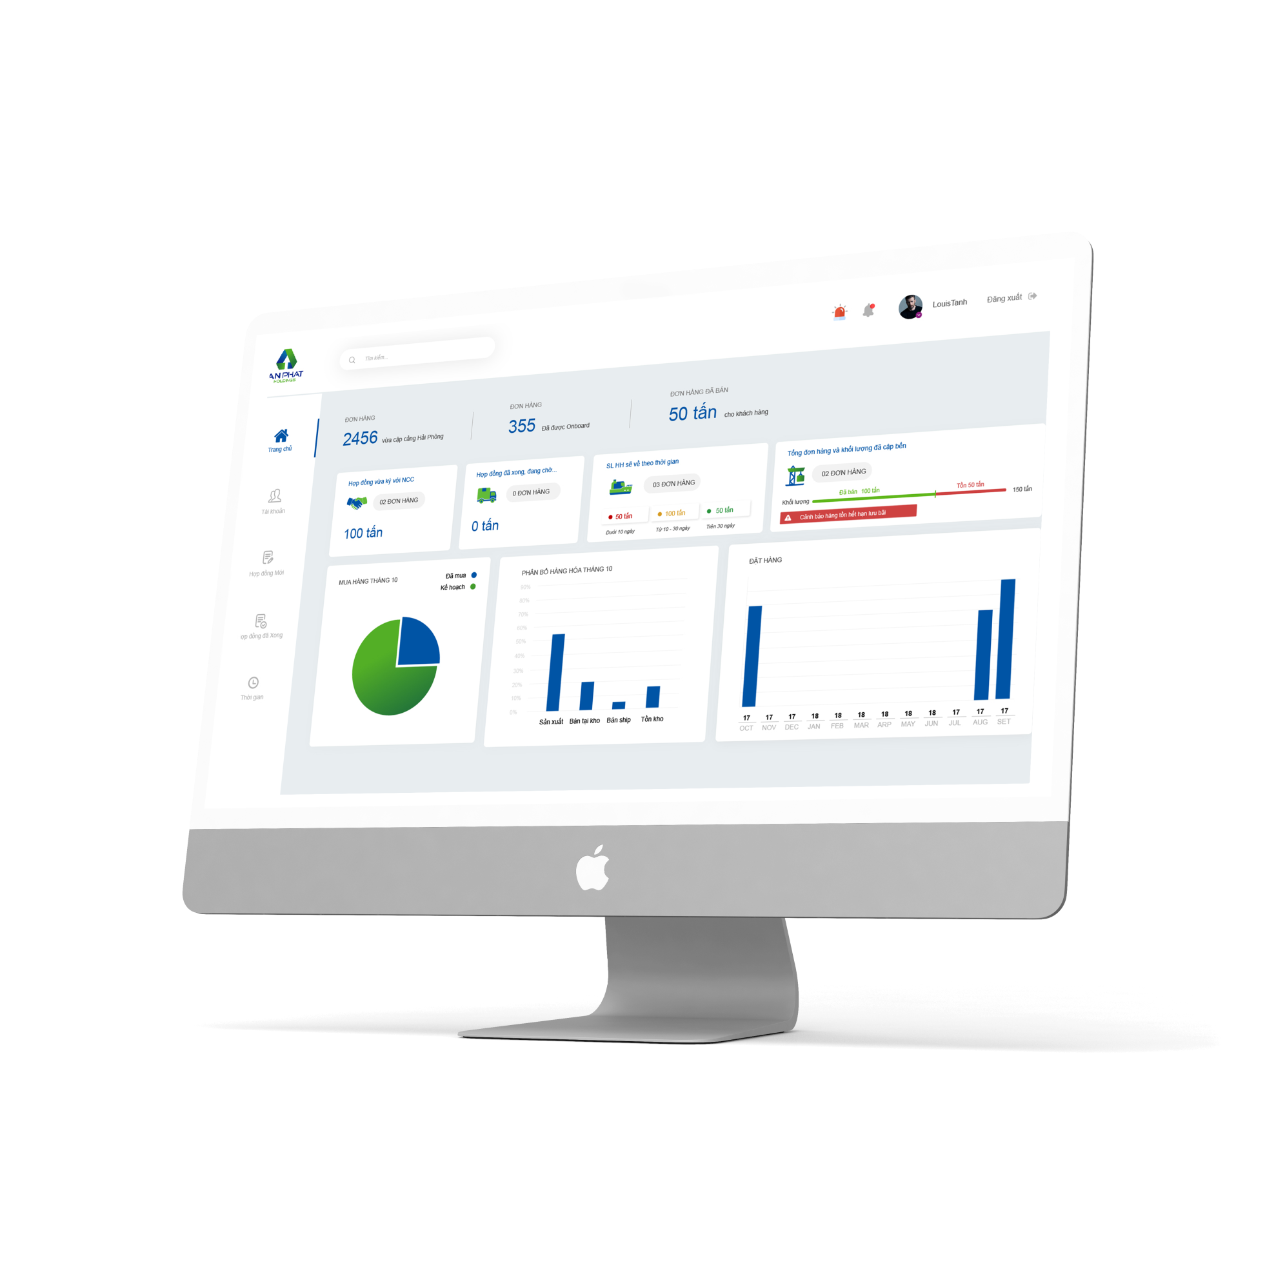
QUẢN LÝ VÀ TÁC NGHIỆP
Notes:
Hệ thống không đòi hỏi một cơ sở hạ tầng máy chủ đặc biệt, chỉ yêu cầu cấu hình trung bình, có thể tái sử dụng các máy chủ hiện có.
Hệ thống có khả năng hoạt động trên nhiều môi trường cơ sở hạ tầng: máy chủ vật lý hoặc ảo hóa (tùy thuộc quy mô đầu tư của CTCK.
CTCK không cần nhiều nhân viên IT. Hầu hết các hoạt động CNTT đã được tự động, nếu hệ thống gặp sự cố, hệ thống sẽ phát hiện và gửi thông báo đến màn hình theo dõi hoặc SMS đến cán bộ vận hành.

Slide 11
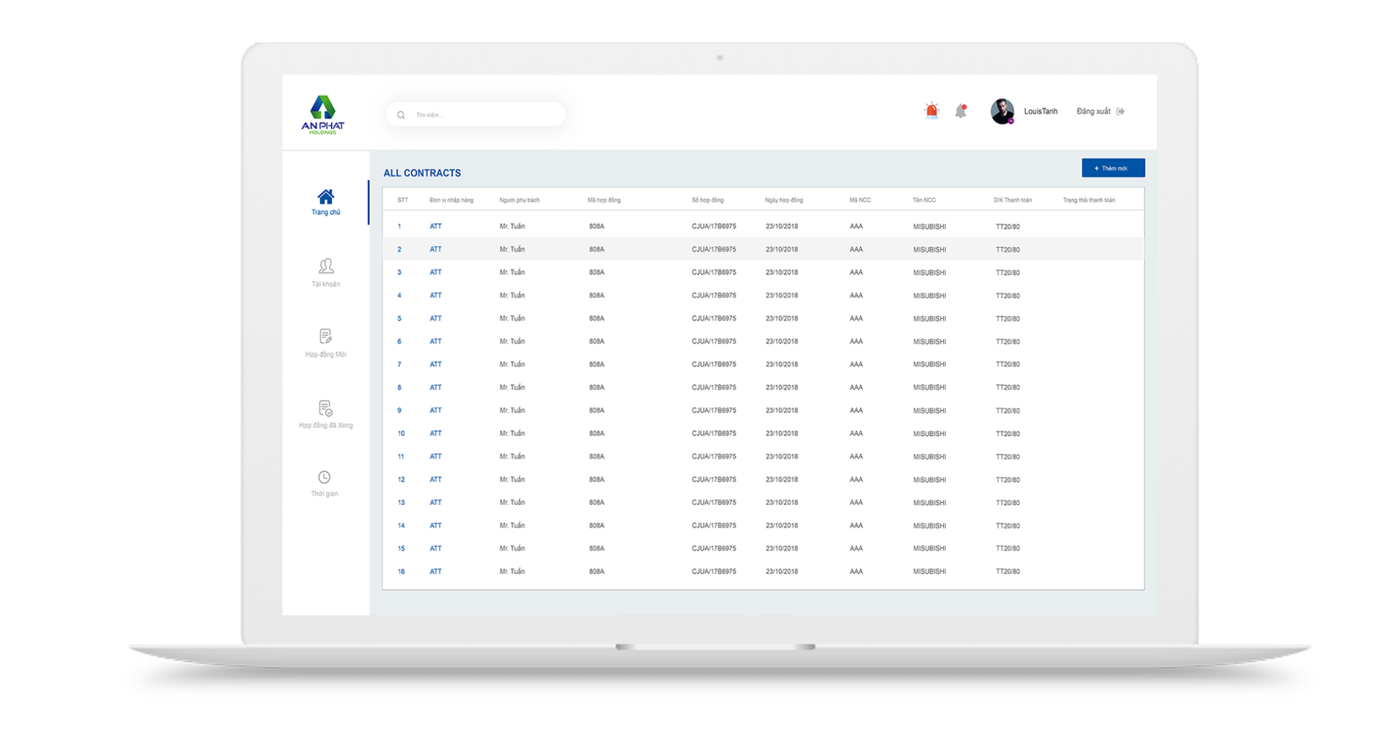
QUẢN LÝ VÀ TÁC NGHIỆP
Notes:
Navisoft quan tâm và tập trung vào giám sát và quản lý rủi ro. Vì vậy, hệ thống được thiết kế để cung cấp các chức năng giám sát cho cán bộ IT và cán bộ nghiệp vụ.
Hệ thống liên tục theo dõi sự toàn vẹn, dữ liệu được theo dõi để đảm bảo độ chính xác. Hệ thống ngay lập tức cảnh báo trường hợp phát hiện lỗi để CTCK có thể kịp xử lý ngay khi xảy ra lỗi.
Giao diện đẹp, thân thiện và quy trình đơn giản cho người dùng cuối, giúp người dùng cuối dễ sử dụng và tránh những sai sót trong quá trình sử dụng.

Slide 12
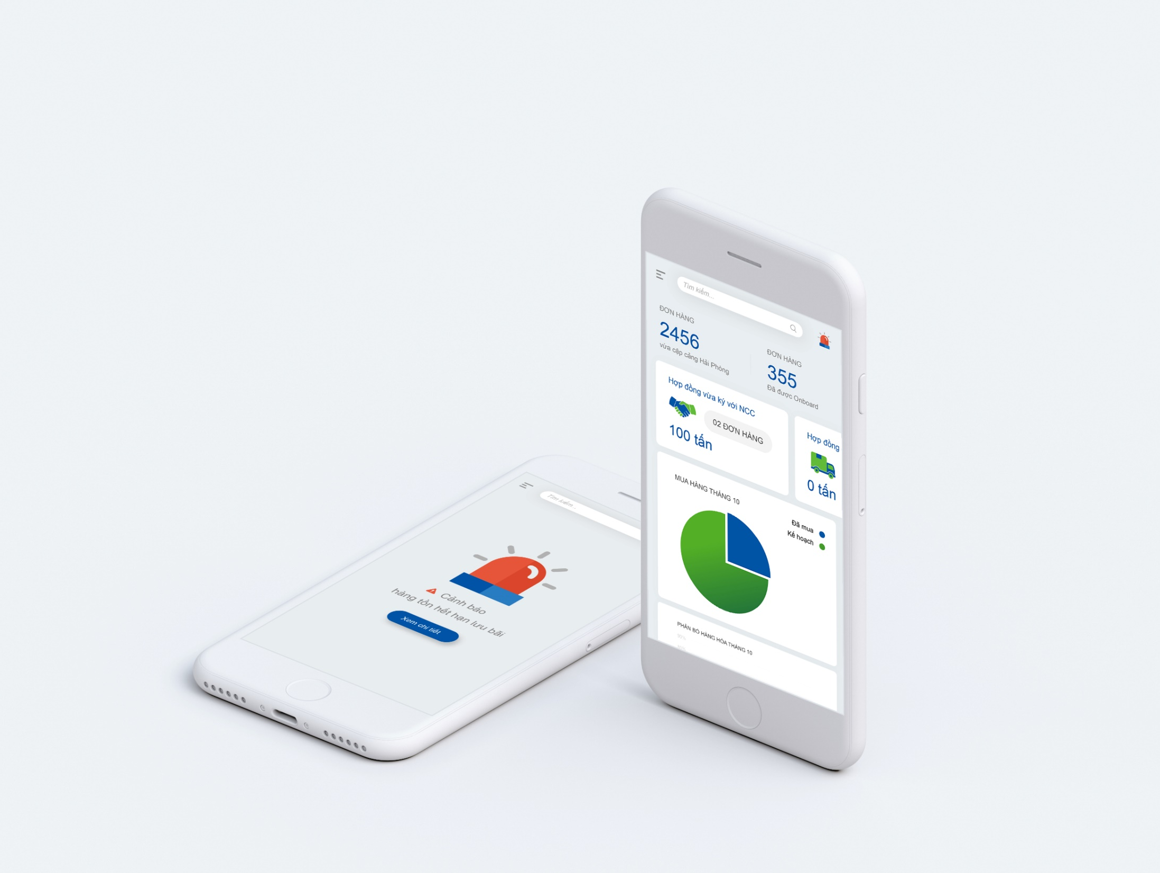
QUẢN LÝ VÀ TÁC NGHIỆP

Slide 13
KẾ HOẠCH TRIỂN KHAI
1. Xây dựng lại hoặc nâng cấp bài toán ATTOnline hiện tại: sau 03 tháng
2. Đưa hệ thống mới vào khai thác: sau 04 tháng
3. Đánh giá hiệu quả hoạt động: sau 06 tháng
Thời điểm bắt đầu: 1/11/2018

Slide 14
KẾ HOẠCH CUẢ NAVISOFT
STT | Giai đoạn | Công việc thực hiện | Tháng 1 |  |  |  | Tháng 2 |  |  |  | Tháng 3
 |  |  | T1 | T2 | T3 | T4 | T5 | T6 | T7 | T8 | T9 | T10 | T11 | T12
1 | KS, PT | Khảo sát, phân tích
2 | Thiết kế HT | Thiết kế hệ thống
 |  | Thiết kế đồ họa
3 | Phát triển | Xây dựng hệ thống phần web v 0.5
 |  | Tiếp tục đắp thêm nghiệp vụ phần web
 |  | Xây dựng hệ thống phần mobile
4 | Kiểm thử | Xây dựng kịch bản kiểm thử
 |  | Test + sửa lỗi + hoàn thiện
5 | Triển khai KH | UAT + chỉnh sửa
Tổng thời gian phát triển là 03 tháng
Nhân sự sử dụng dự kiến 05 người
Tổng số nguồn lực (MM) 18 MM
Chi phí 1 MM nội bộ: 52tr
Chi phí 1 MM tính khách hàng: 78tr
Chi phí nội bộ dự án ATT: 936tr

Slide 15

Thảo luận
Thanks for listening!

